Slide 1
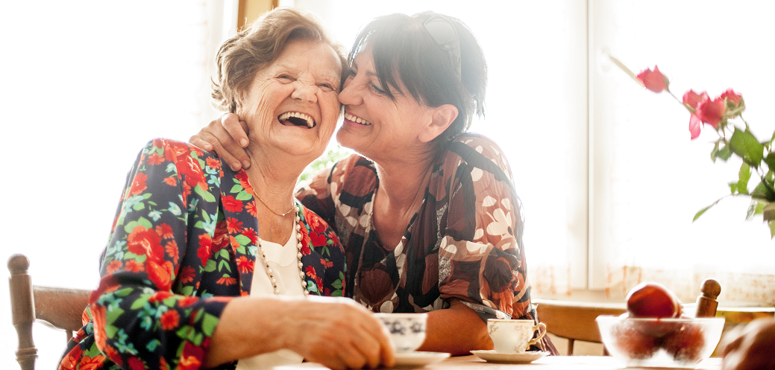
Hva er
demens?

Slide 2
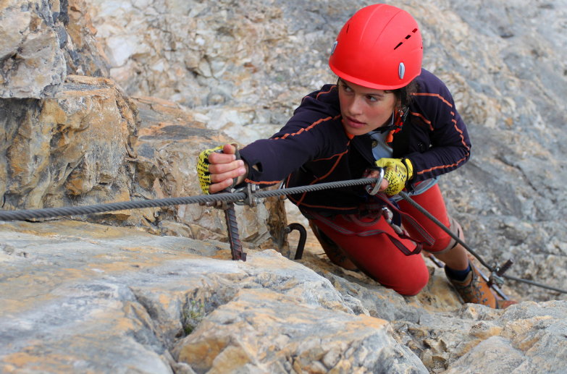
Demens – en folkehelseutfordring
Over 100 000 mennesker har demens i Norge
10 000 nye tilfeller pr år
Over 400 000 pårørende
Minst 2 000 under 65 år
60 % bor hjemme
80 % på sykehjem har demens
Hvert tredje sekund får et menneske demens et eller annet sted i verden.

Slide 3
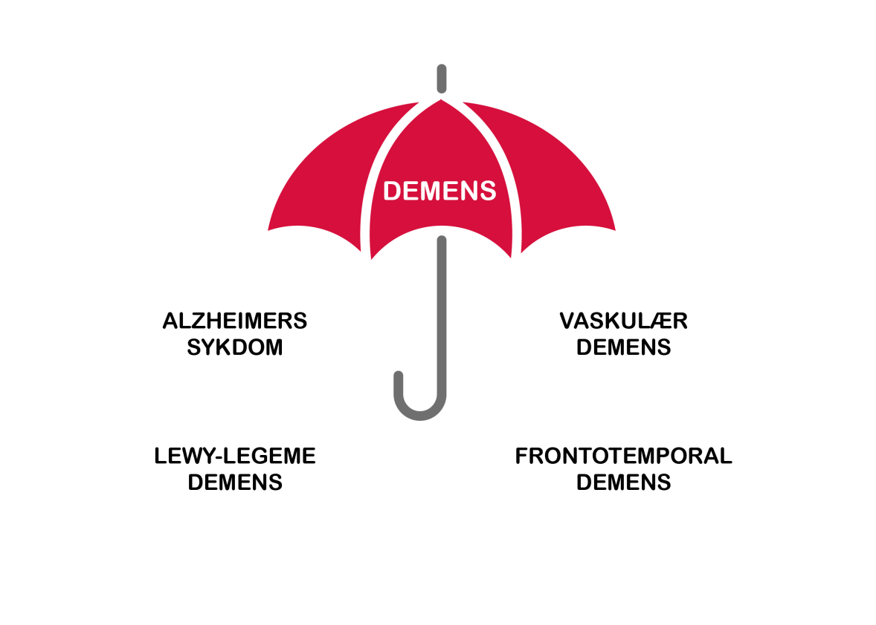
Hva er demens?
Demens er en samlebetegnelse på sykdommer som rammer hjernen.
Hukommelsessvikt
Problemer med daglige gjøremål
Svikt i planleggingsevne
Redusert orienteringsevne
Personlighetsendring

Slide 4
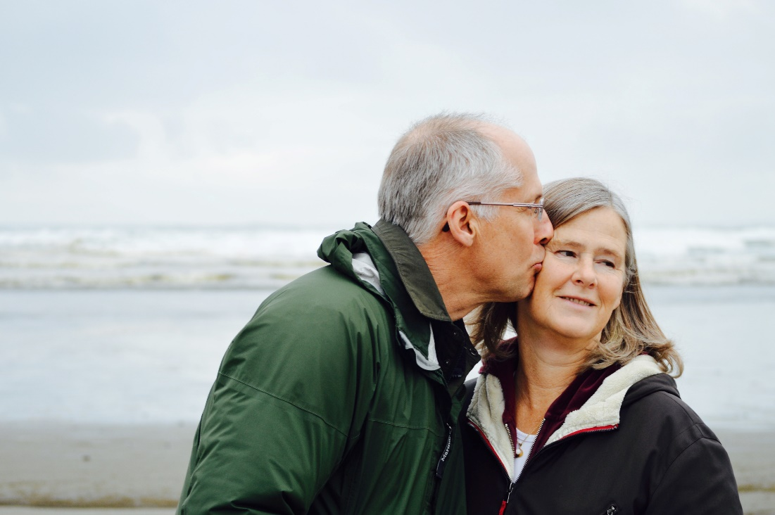
Alzheimers sykdom
Vanligste demenssykdom
Redusert hukommelse
Svikt i annen tankemessig funksjon
Endring av atferd, følelser eller motivasjon
Problemer med praktiske oppgaver

Slide 5
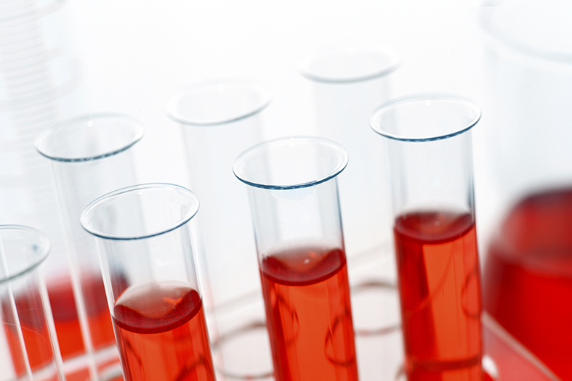
Hva gjør Nasjonalforeningen for folkehelsen?
Demensforskningsprogrammet
Demenslinjen
Møteplasser i lokalmiljø
Samtalegrupper og pårørendeskoler
Trivselstiltak i nærmiljøene
Informasjon og holdningsarbeid
Politisk påvirkningsarbeid
Aktivitetsvenn
Likepersoner

Slide 6
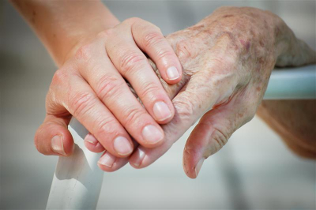
Våre mål
En bedre hverdag med flere gode øyeblikk for alle som er berørt av demens
Bidra til samfunnets evne til å møte en sterk økning i antallet som får demens
Et mer demensvennlig samfunn
Mer forskning slik at vi løser demensgåten og finner en kur

Slide 7
Å få diagnosen
demens

Slide 8
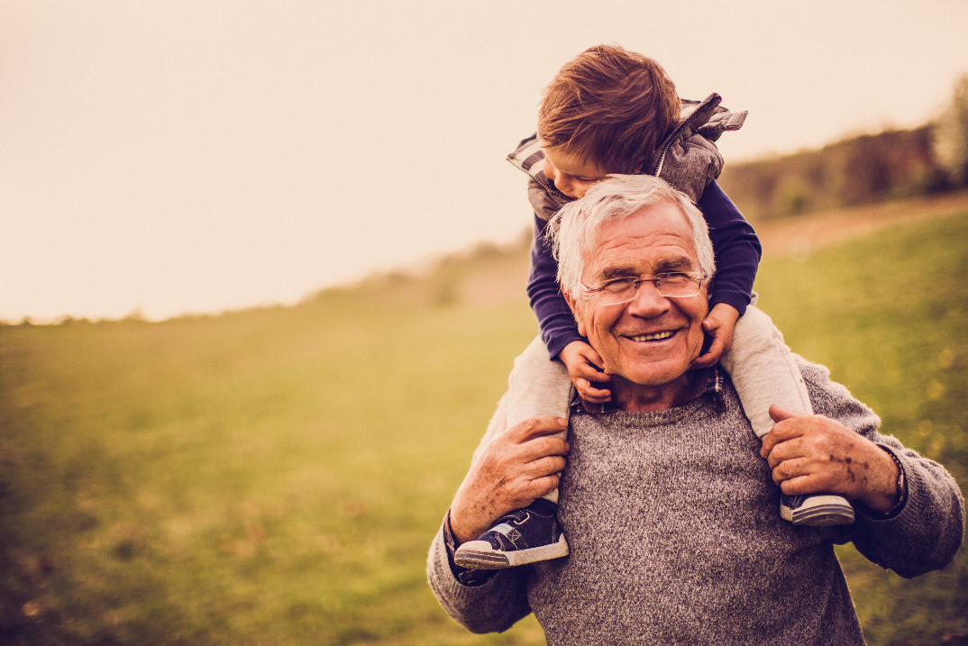
Å få en demensdiagnose
Bekymring
Frykt
Sorg/Tap
Depresjon
Tap av selvrespekt
Men også lettelse!

Slide 9
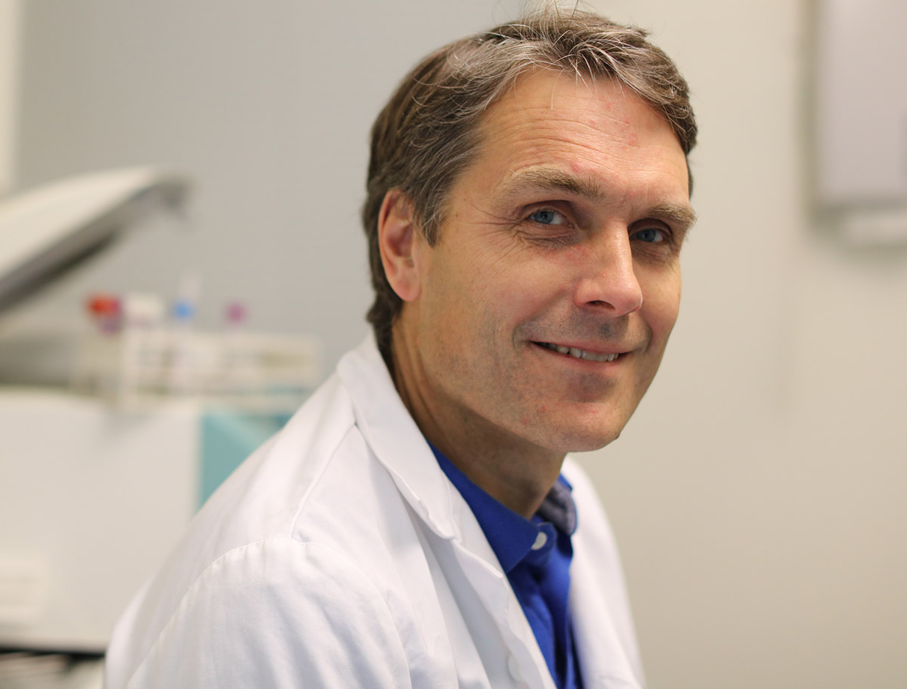
Hvorfor er diagnose viktig?
Finne eventuelle andre årsaker til hukommelsessvikt
Prøve ut medisin
Få riktig informasjon
Tilrettelegge hverdagen
Døråpner til hjelpeapparatet
Planlegge fremtiden

Slide 10
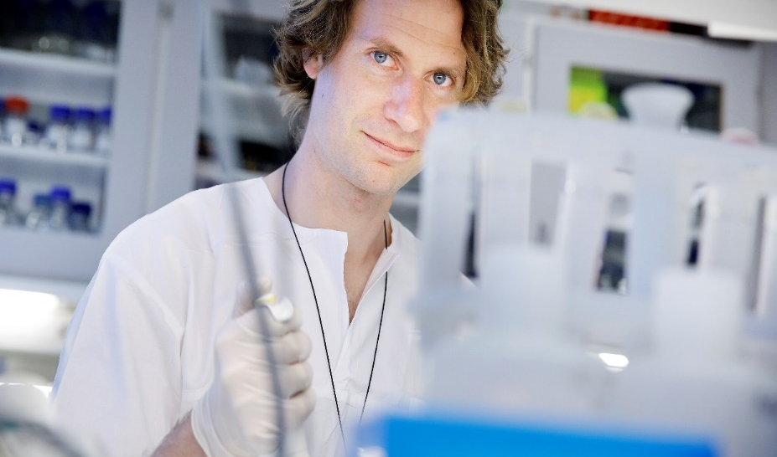
Demensforskning

Slide 11
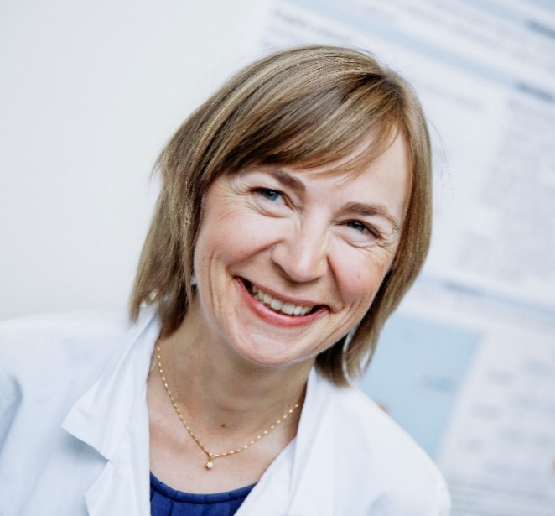
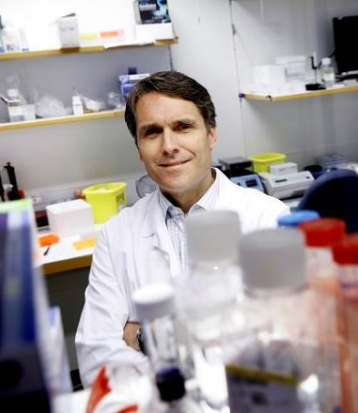
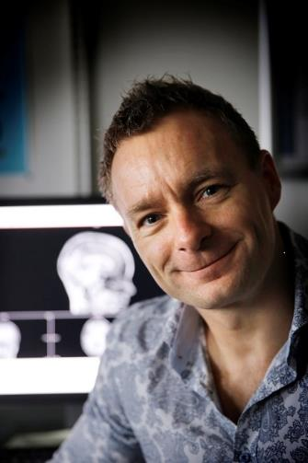
Demensforskningsprogrammet
Anne-Brita Knapskog
Forsker på hvordan vanlige sykdommer kan skade hjernen og utløse demens.
Ole A. Andreassen
Forsker på demens og arvelighet.
Anders Martin Fjell
Forsker på alder, demens og sammenhenger.

Slide 12
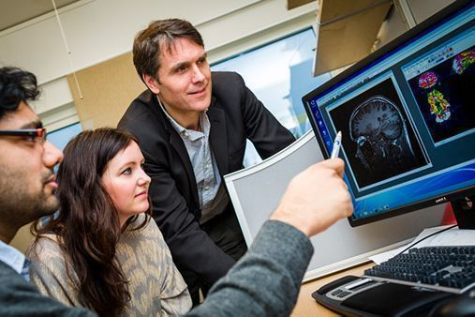
Hvilke andre spørsmål forskerne vil finne svar på
Hva skiller mennesker som får demens fra dem som ikke får det?
Hvilke sykdommer kan utløse demens og hvordan kan det forhindres?
Normal aldring eller demens?
Kan ødelagte celler i hjernen repareres?
Hva er det som slår på demensbryterne våre?
Hva er tidlige tegn på demens?

Slide 13
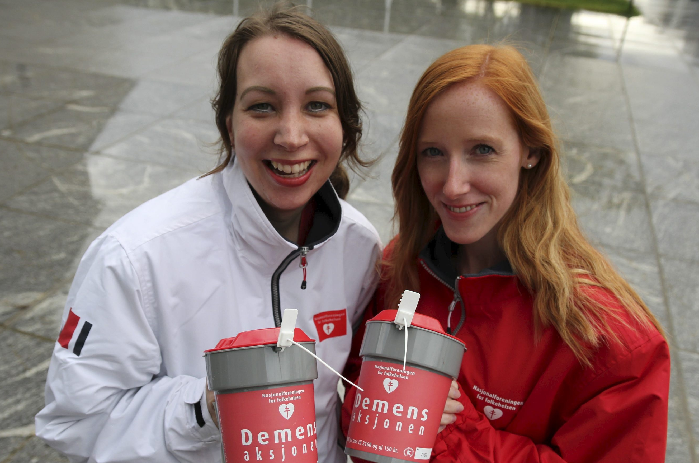
Hva dere kan gjøre
Hva dere kan gjøre

Slide 14
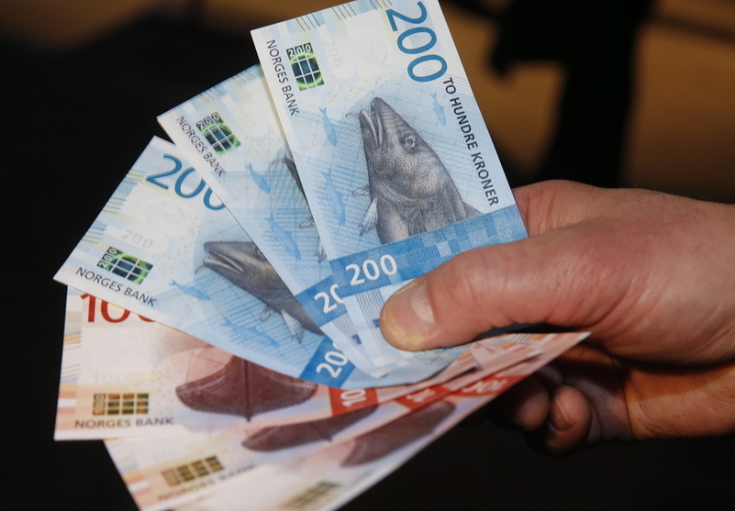
Hva dere kan gjøre
Bli med på Demensaksjonen og samle inn penger til forskning
Lære dere om hva demens er
Møte mennesker med demens med forståelse, omtanke og medmenneskelighet
Besøke noen dere kjenner som har demens og gjøre noe hyggelig sammen med dem

Slide 15
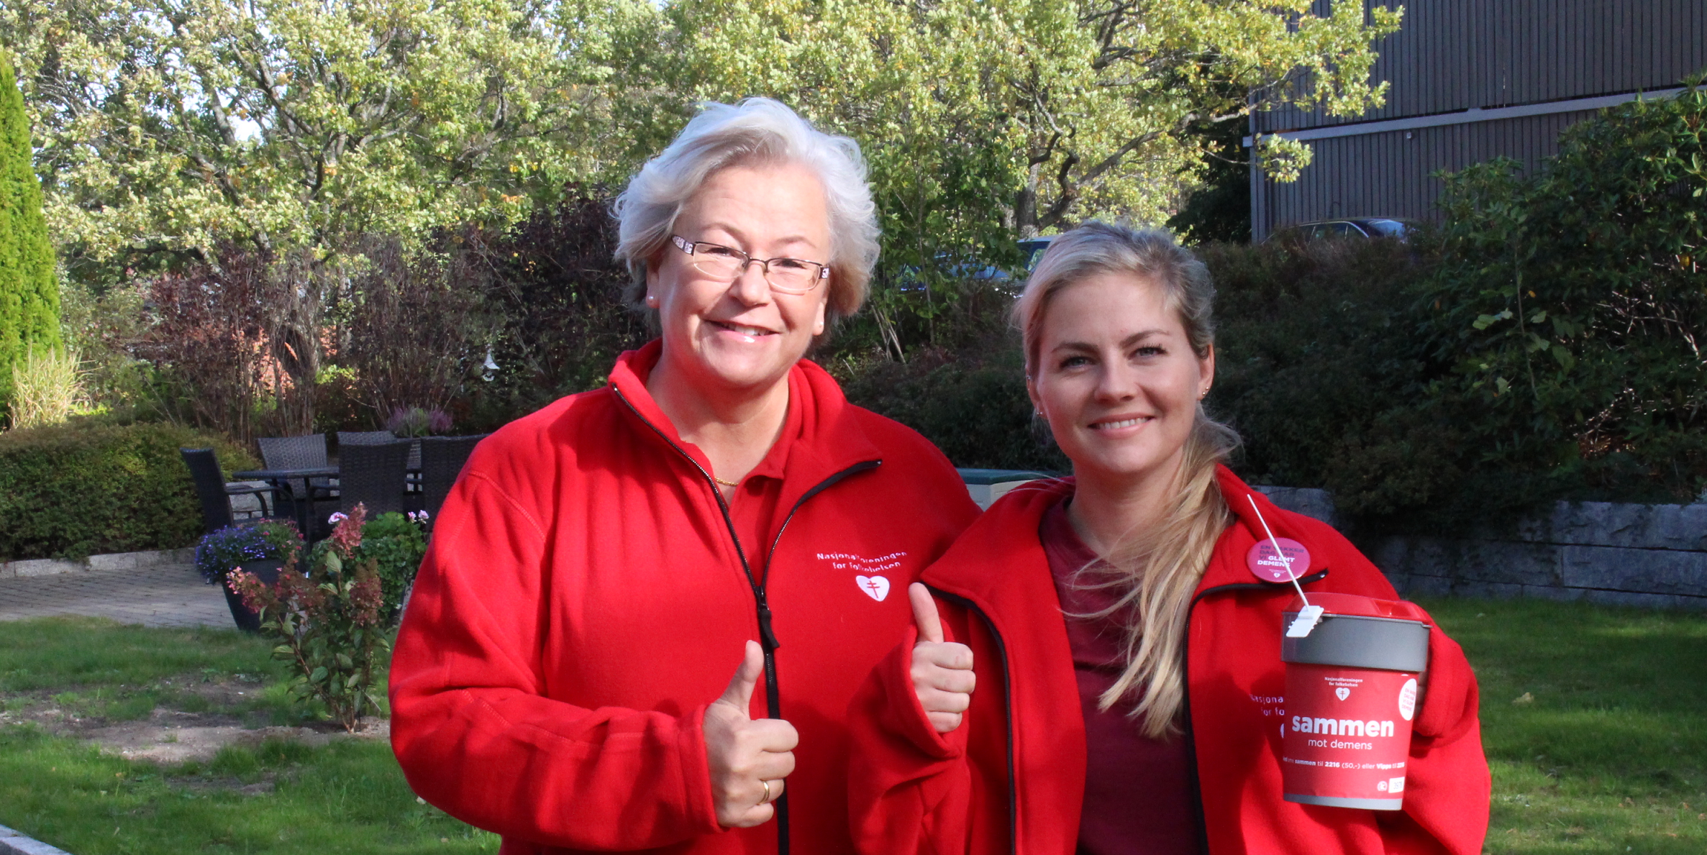
Tusen takk for at dere bidrar til et mer demensvennlig samfunn!

Slide 16
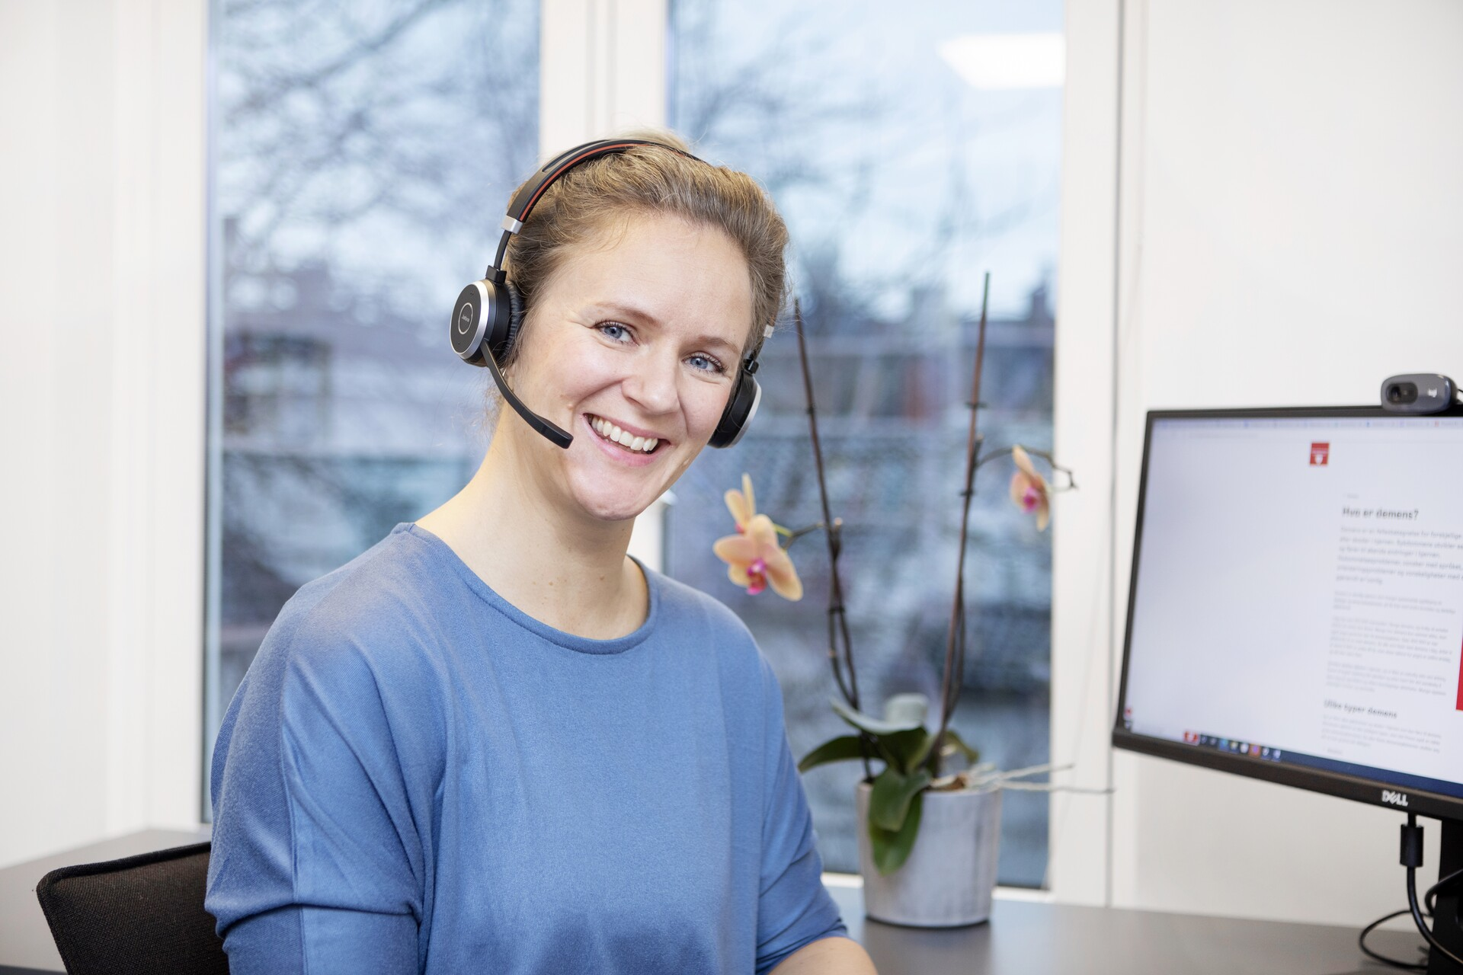
Få råd fra fagfolk om demens
- eller om du trenger noen å snakke med om demens
Demenslinjen har fagfolk som kan svare deg på spørsmål om demens.
Demenslinjen er åpen mandag til fredag kl. 09 – 15.
Ring Demenslinjen: 23 12 00 40
Eller send epost: demenslinjen@nasjonalforeningen.no
Marianne Næss er en av fagpersonene som betjener Demenslinjen

